Slide 1
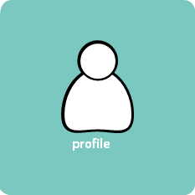

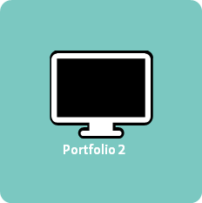
- 사용자 -

Slide 2
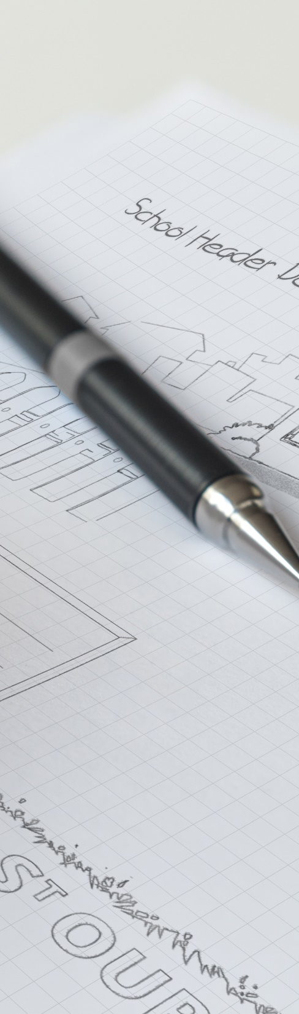

PROFILE
이 도 형
( Lee Do-hyeong )
1982. 06. 17
010. 0000. 0000
mail@mail.com
서울시 강남구 역삼동...
http://www.m.dothome.co.kr
Education & Experience
2015:00 ~ 2015:00
NVS 기반 웹퍼블리셔양성과정(그린컴퓨터아트학원)
2015:00 ~ 2015:00
NVS 기반 웹퍼블리셔양성과정(그린컴퓨터아트학원)
2015:00 ~ 2015:00
NVS 기반 웹퍼블리셔양성과정(그린컴퓨터아트학원)
2015:00 ~ 2015:00
NVS 기반 웹퍼블리셔양성과정(그린컴퓨터아트학원)

Slide 3
PROFILE
Program Skill
95
PHOTOSHOP
%
95
ILLUSTRATOR
%
95
INDESIGN
%
95
HTML5/ CSS3
%
95
JAVASCRIPT
%
95
JQUERY
%
95
OFFICE
%
Inclination Analysis

Slide 4

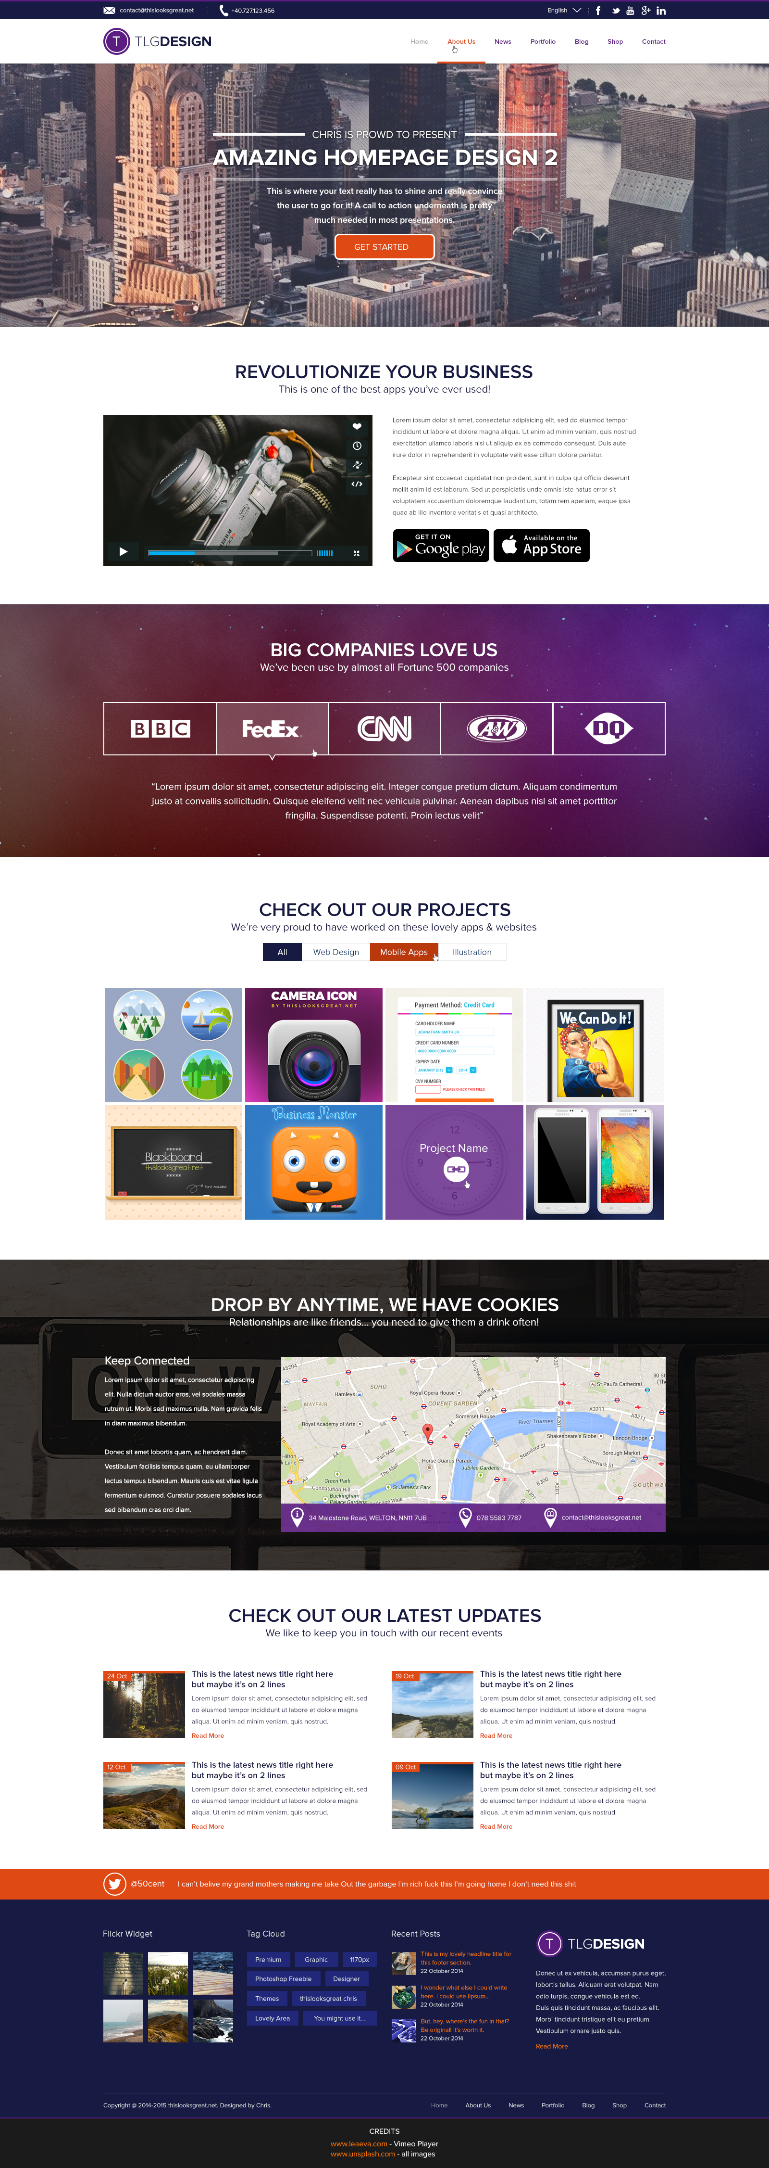
WEB1
사이트명 기입
기존 사이트
http://www.sample.co.kr
리뉴얼 사이트
http://www.site.dothome.co.kr
제작기간/ 인원/ 참여율
5주 / 3인 / 90%
사용 프로그램/ 언어
Photoshop cs6, Illustrator cs6,
Html5/ css3, jQuery

Slide 5
WEB1
사이트명 기입
PURPOSE
기존 웹사이트를 새로운 디자인으로 리뉴얼 하게된 이유와 계기, 그리고 생각한 디자인의 의도를 설명하세요.
CONCEPT
디자인 적용에대한 컨셉, 기획방향 등의 내용을 표기하세요.
COLOR / CONTRAST ANALYST
#aaffaa
4.5 : 1
#aaffaa
7 : 1
#aaffaa
3.1 : 1

Slide 6
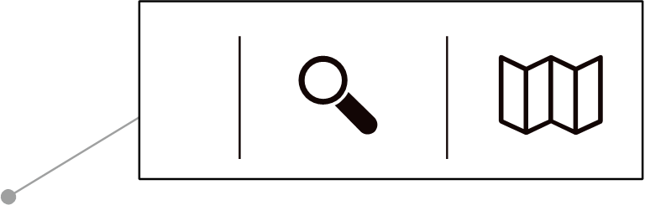
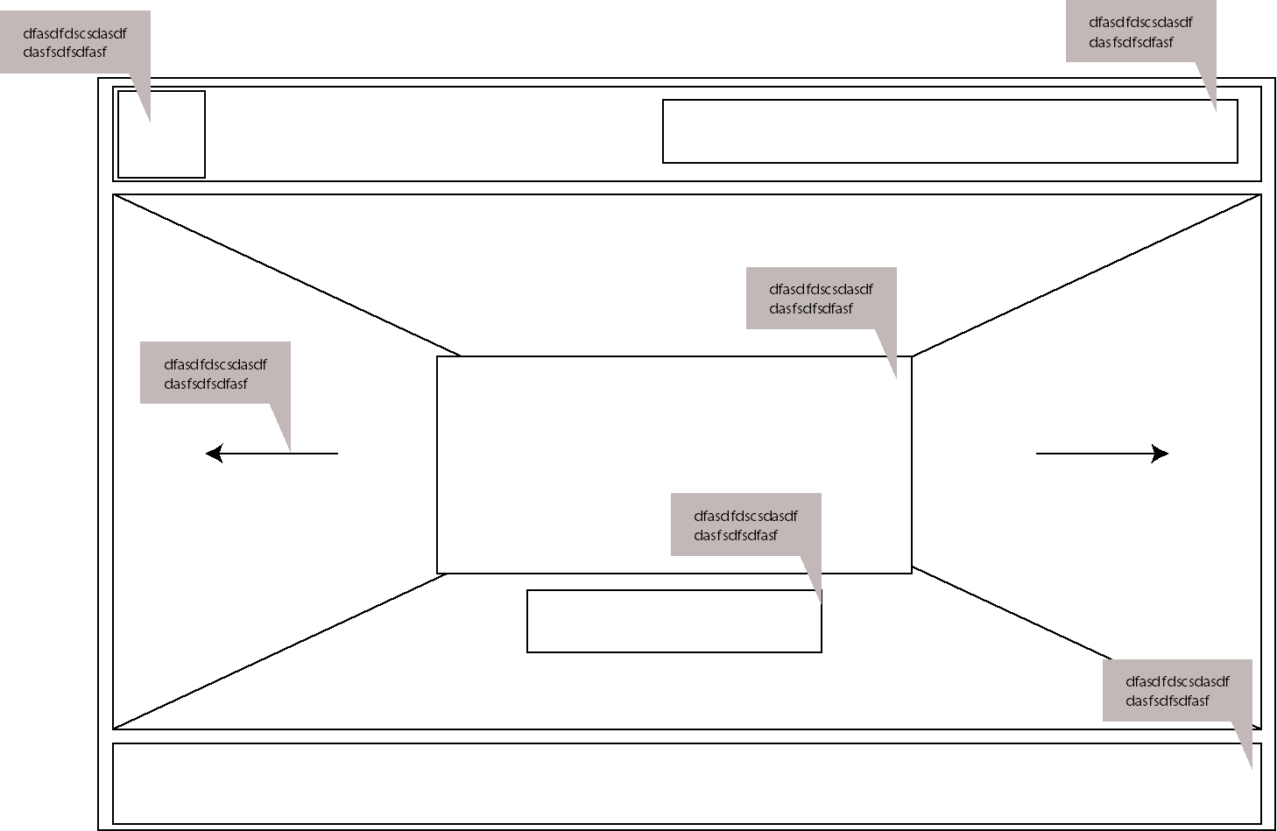
WEB1
기존 웹사이트를 새로운 디자인으로 리뉴얼 하게된 이유와 계기, 그리고 생각한 디자인의 의도를 설명하세요.
Mock up design
목업디자인의 스토리보드 내용…
또는 구조적 형태를
Class, id 이름설정 또는
Width, height 등의 형태를 표기
CONCEPT
디자인 적용에대한 컨셉, 기획방향 등의 내용을 표기하세요.
COLOR / CONTRAST ANALYST
#aaffaa
4.5 : 1
#aaffaa
7 : 1
#aaffaa
3.1 : 1

Slide 7

#header
Width:100%; height:70px;
#article
Width:100%; height:70px;
#tabs
Width:100%; height:70px;
#wrap
Width:960px; (height:1680px;)

Slide 8
#header
html
jQuery
#article
jQuery

Slide 9
#header
html
jQuery
#article
jQuery

Slide 10
WEB1
Evaluation
디자인작업시 장점
디자인 작업시 진행되었던 부분과
디자인 작업에대한 장점이라고 느끼는 부분들에대한 설명
작업에대한 수정 보완점
결과물, 디자인의 추가 보완점에대한 설명

Slide 11

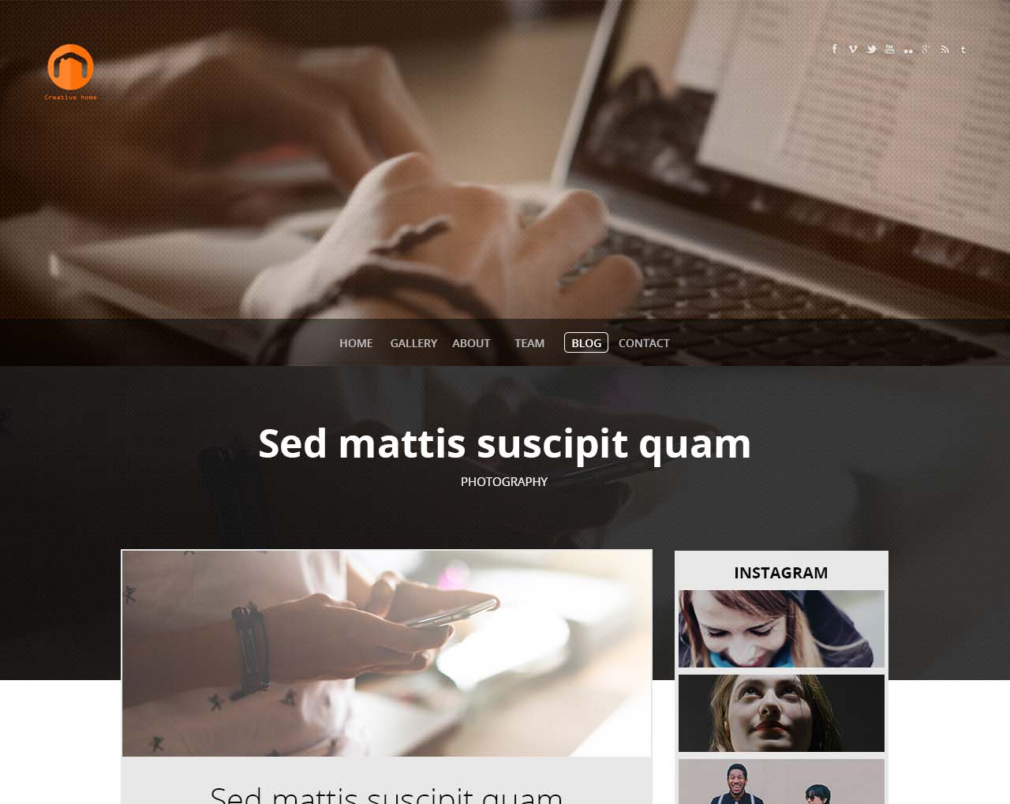
WEB2
사이트명 기입
기존 사이트
http://www.sample.co.kr
리뉴얼 사이트
http://www.site.dothome.co.kr
제작기간/ 인원/ 참여율
5주 / 3인 / 90%
사용 프로그램/ 언어
Photoshop cs6, Illustrator cs6,
Html5/ css3, jQuery

Slide 12
WEB2
사이트명 기입
PURPOSE
기존 웹사이트를 새로운 디자인으로 리뉴얼 하게된 이유와 계기, 그리고 생각한 디자인의 의도를 설명하세요.
CONCEPT
디자인 적용에대한 컨셉, 기획방향 등의 내용을 표기하세요.
COLOR / CONTRAST ANALYST
#aaffaa
4.5 : 1
#aaffaa
7 : 1
#aaffaa
3.1 : 1

Slide 13
WEB2
기존 웹사이트를 새로운 디자인으로 리뉴얼 하게된 이유와 계기, 그리고 생각한 디자인의 의도를 설명하세요.
Mock up design
목업디자인의 스토리보드 내용…
또는 구조적 형태를
Class, id 이름설정 또는
Width, height 등의 형태를 표기
CONCEPT
디자인 적용에대한 컨셉, 기획방향 등의 내용을 표기하세요.
COLOR / CONTRAST ANALYST
#aaffaa
4.5 : 1
#aaffaa
7 : 1
#aaffaa
3.1 : 1

Slide 14
WEB2
#header
Width:100%; height:70px;
#article
Width:100%; height:70px;
#tabs
Width:100%; height:70px;
#wrap
Width:960px; (height:1680px;)

Slide 15
WEB2
#header
html
jQuery
#article
jQuery

Slide 16
WEB2
#header
html
jQuery
#article
jQuery

Slide 17
WEB2
Evaluation
디자인작업시 장점
디자인 작업시 진행되었던 부분과
디자인 작업에대한 장점이라고 느끼는 부분들에대한 설명
작업에대한 수정 보완점
결과물, 디자인의 추가 보완점에대한 설명

Slide 18
감사합니다.
010. 0000. 0000
ad@asdfae.com
www.ad.dothome.co.kr

